Slide 1
РАБОТА С ТЕКСТОМ НА УРОКАХ РУССКОГО ЯЗЫКА КАК СРЕДСТВО ИНТЕЛЛЕКТУАЛЬНОГО И РЕЧЕВОГО РАЗВИТИЯ УЧАЩИХСЯ
Работу выполнила учитель
русского языка и литературы
МОУ СОШ № 136 Никулина Н. В.

Slide 2
ЦЕЛИ:
Развивать речевую и мыслительную деятельность учащихся;
развивать коммуникативные умения и навыки, обеспечивающие свободное владение русским языком в разных сферах и ситуациях общения;
развивать у учащихся потребность в речевом самосовершенствовании

Slide 3
АКТУАЛЬНОСТЬ ПРОБЛЕМЫ:
Во всех нормативных документах последних лет подчеркивается важность формирования всех видов речевой деятельности, определяющих способность осознанно воспринимать звучащую речь, грамотно, точно, логически стройно передавать в устной и письменной форме свои собственные мысли.
Перед учащимися средних классов очень остро, особенно в последнее время, стоит задача приобретения знаний и умений, необходимых для восприятия, понимания и интерпретации текстов различных стилей и жанров.

Slide 4
ОЖИДАЕМЫЕ РЕЗУЛЬТАТЫ
Результативность уроков русского языка находится в прямой зависимости от того, насколько рационально организованы устные и письменные задания, как продумана взаимосвязь устной и письменной речи учащихся, созданы ли условия для преодоления учениками трудностей, возникающих при переходе от мысли к речи, от речи к мысли.
Система обучения связным высказываниям, в основе которой лежит работа с текстом, способствует выработке осознанных речевых умений. Реже наблюдаются отступления от темы, лучше передается основная мысль, становится разнообразнее структура текста. Таким образом, речевая теория работает на речевую практику.

Slide 5
Решить поставленные задачи позволяет комплексный анализ текста, так как этот вид работы предполагает обучение нормам литературного языка, организацию работы по обогащению словаря и грамматического строя речи учащихся, развитию связной речи.

Slide 6
Образцовые тексты, в которых закрепляются культурные традиции народа, по типу речи делятся на тексты-повествования, тексты-описания, тексты-рассуждения.

Slide 7
ТЕКСТ РЕАЛИЗУЕТ ОПРЕДЕЛЕННУЮ КОММУНИКАТИВНУЮ ЗАДАЧУ:
Сообщить, констатировать (описание)
Рассказать, изобразить (повествование)
Обосновать, доказать, опровергнуть (рассуждение)

Slide 8
ИСПОЛЬЗОВАНИЕ ТЕКСТА В КАЧЕСТВЕ ДИДАКТИЧЕСКОЙ ЕДИНИЦЫ НА УРОКАХ РУССКОГО ЯЗЫКА
1. Текст является образцовым в идейно-тематическом и языковом отношении, направлен на нравственное воспитание учащихся, а также демонстрирует звучность, богатство, выразительность языка.
2. В ходе анализа текста осуществляется взаимосвязь всех разделов русского языка.
3. В тексте представлены различные виды пунктограмм и орфограмм, изученных к моменту анализа текста.
4. Предложены все виды разбора.

Slide 9
ВСЕ ВИДЫ ЗАДАНИЙ К ТЕКСТАМ УСЛОВНО МОЖНО РАЗДЕЛИТЬ НА ШЕСТЬ ГРУПП:
Задания по теме «Речь и текст»;
вопросы и задания по основной изучаемой теме в соответствии с программой;
задания по теме «Повторение»;
задания творческого характера;
коррекционная работа;
текущий и итоговый контроль.

Slide 10
ЗАДАНИЯ ПО ТЕМЕ «РЕЧЬ И ТЕКСТ»
В этот блок вошли задания на осмысление содержания текста, работа над художественными средствами выразительности

Slide 11
ТЕМА «ТЕКСТ КАК ЕДИНИЦА СИНТАКСИСА» (8 класс)
ЗАДАНИЯ:
Укажите признаки текста;
определите тему и главную мысль текста;
предположите, о каком явлении природы может идти речь в данном тексте. Аргументируйте свой ответ;
озаглавьте текст;
определите стиль текста. Какие стилевые приметы подтверждают ваш ответ?
укажите номер предложения, в котором грамматическая основа состоит только из одного члена предложения;

Slide 12
Укажите номера предложений с однородными сказуемыми.
Из предложения 6 выпишите глагольные словосочетания.
Из предложения 7 выпишите именные словосочетания.
Продолжите утверждение:
Тире в предложение 3 ставится
между подлежащим сказуемым;
между однородными членами и обобщающим словом;
в неполном предложении.
(Приложение 1)

Slide 13
ВОПРОСЫ И ЗАДАНИЯ ПО ОСНОВНОЙ ТЕМЕ В СООТВЕТСТВИИ С ПРОГРАММОЙ
Основными темами курса 5-го класса являются:
«Синтаксис и пунктуация»
«Лексика»
«Фонетика»
«Словообразование»
«Морфология. Имя существительное»
«Морфология. Имя прилагательное»
«Морфология. Глагол»

Slide 14
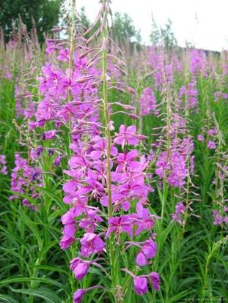
ВОПРОСЫ И ЗАДАНИЯ ПО ТЕМЕ «ФОНЕТИКА»
Определите тему и главную мысль текста.
Определите стиль и тип речи. Свой ответ аргументируйте.
Составьте план текста, перескажите текст.
Из 12-го предложения выпишите слово, в котором буква ю обозначает два звука.
Из предложения 8 выпишите слово, в котором количество букв и звуков не совпадает.
Из предложения 2 выпишите слово, в
котором все согласные твердые.
Выпишите из текста слово, в котором
происходит оглушение согласного звука.
Напишите сочинение на тему «Почему
некоторые растения можно назвать
комбинатом?»
(Приложение 2)

Slide 15
ВОПРОСЫ И ЗАДАНИЯ ПО ТЕМЕ «ПОВТОРЕНИЕ»
В эту группу вошли вопросы и задания языкового характера, отражающие изучение системы языка. Эти задания позволяют систематически повторять трудные разделы программы

Slide 16
Молодой человек, то ли из благодарности за приют, который ему был оказан, то ли просто из вежливости, похвалил живописную природу Ладоги.
По части природы и всего такого прочего у вас тут, мамаша… - он запнулся, подыскивая нужные, наиболее точные слова. – Ну, просто блеск, люкс!
До крестьянки, видимо, не сразу дошел смысл сказанного, а когда она все же поняла, что молодой человек не хулит, а вроде бы даже хвалит Ладогу; поддакнула гостю. Поддакнула, правда, по-своему.
- Да, - сказала старуха. – У нас тут из окошка нагуляешься.
(С. Шуртаков)
Задания.
1. Выпишите предложения – примеры того, что «художественная литература дает эстетически отраженное воспроизведение «речевой жизни» народа».
2. Выпишите языковые средства, передающие последовательное развертывание текста.

Slide 17
КОРРЕКЦИОННАЯ РАБОТА
Особое внимание уделяется коррекционной работе, которая состоит в выявлении затруднений учащихся и исправлении типичных речевых ошибок, особенно в построении текста.
Такая работа проводится не только на специальных уроках, но и параллельно с языковыми темами.

Slide 18
«РАСПРОСТРАНЕННЫЕ И НЕРАСПРОСТРАНЕННЫЕ ПРЕДЛОЖЕНИЯ» (8 класс)
Изучая данную тему, учитель проводит работу по предупреждению речевых и грамматических ошибок в речи.
Распространите текст второстепенными членами предложения.
Мы ехали в город (с какой целью?). Сразу (где?) начинались (какие?) поля. (Где?) пахло весной. (Какие?) вороны (как?) ходили по (какой?) земле.

Slide 19
ТЕМА «СРЕДСТВА СВЯЗИ ПРЕДЛОЖЕНИЙ В ТЕКСТЕ» ПОЗВОЛИТ ПОРАБОТАТЬ НАД УСТРАНЕНИЕМ НЕОПРАВДАННОГО ПОВТОРА И НЕУДАЧНОГО ИСПОЛЬЗОВАНИЯ МЕСТОИМЕНИЙ
Найдите речевую ошибку в данном тексте. Запишите его в исправленном виде.
Исправьте текст так, чтобы было понятно, на кого указывает местоимение «он»: на охотника или барса.
(Приложение 4)

Slide 20
СЛЕДУЮЩИЕ ЗАДАНИЯ ПОМОГУТ ИЗБАВИТЬСЯ ОТ НЕДОЧЕТОВ, СВЯЗАННЫХ С ПОРЯДКОМ СЛОВ В ПРЕДЛОЖЕНИИ
- Сравните предложения. Какое из них будет началом рассказа о березах и о том, что с ними связано; какое – рассказа о тех, кто стоял около них. Свое решение аргументируйте.
а) Мы молча стояли около трех берез.
б) Около трех берез мы стояли молча.
- Сравните два предложения. Какое из них уместно в качестве зачина абзаца, какое – в качестве концовки? Почему?
а) На улице подмосковного города Коломны мы увидели такую картину.
б) Такую картину мы увидели на улицах подмосковного города Коломны.

Slide 21
- Прочитайте отрывок из сочинения учащегося. Найдите ошибку, связанную с порядком слов. Запишите в исправленном виде.
В лесу деревья, которыми я любуюсь во всякую погоду, в любое время года. Больше всего мне нравится одна береза. Посередине небольшой поляны находится эта береза.
- Из слов и сочетаний слов, данных в скобках, составьте предложения, чтобы они соответствовали контексту. Запишите.
а) Пришло время идти в зал. (Расположен, этаж, зал, пятый, наш.)
б) Кто-то все время выглядывает из-за кулис. (Лева, выглядывать.)
в) Алена ни к кому не подбегала: все подбегали к ней. (Но, сама, Алена, ко, направиться, мне.)

Slide 22
СИСТЕМА КАРТОЧЕК ДЛЯ КОРРЕКЦИОННОЙ РАБОТЫ СОЗДАНА С УЧЕТОМ ИНДИВИДУАЛЬНЫХ ОСОБЕННОСТЕЙ
Карточка 1.
Уберите лишнюю информацию, не относящуюся к теме заметки.
Автор балета «Спящая красавица» – Петр Ильич Чайковский. Мысль о создании оперы на сюжет пушкинского «Евгения Онегина» подсказала Чайковскому русская певица Е. А. Лавровская. «Содружество» двух гениев дало миру прекрасное произведение.

Slide 23
Карточка 2.
Докажите, что данное утверждение верно. Приведите свои примеры.
Предложение, которое несет основную смысловую нагрузку, может стоять в любом месте текста, чаще всего оно находится в начале или конце; но обычно основную мысль нужно сформулировать самостоятельно.
Карточка 3.
Сократите предложение, оставив только главную мысль.
Однако ученые предупреждают о гораздо большей опасности, чем простое физическое поражение метеоритами людей и наземных объектов, поскольку посланцы Вселенной, по их мнению, несут в себе неизвестные земной науке микроорганизмы, с которыми связывают возникновение диковинных болезней.

Slide 24
СИСТЕМА ЗАДАНИЙ ТВОРЧЕСКОГО ХАРАКТЕРА (работа с текстом при изучении темы «Описание предмета» 6 класс)
Интеллектуальная игра по группам
Запишите на листочках слово елка, в первый столбик - слова, рифмующиеся со словом елка. Во второй – слова, получающиеся при перестановке, замене букв или слога.
Запишите слева слова, рождающиеся по ассоциации со словом елка.

Slide 25
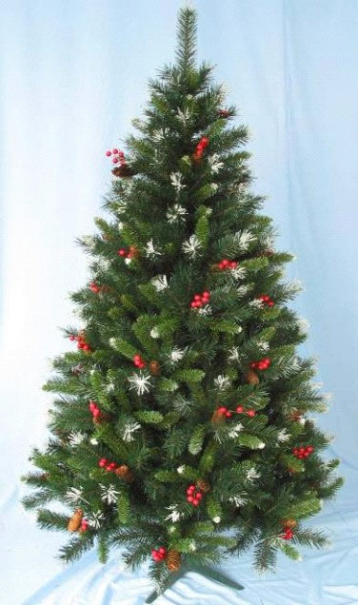
- Составление слов, словосочетаний.
У К. Г. Паустовского есть удивительные строки:
«…Ночую в старой беседке в глубине сада. Она заросла диким виноградом. По утрам солнце бьет в нее сквозь пурпурную, лиловую, зеленую листву, и всегда кажется, что я просыпаюсь внутри зажженной елки».
Попробуйте передать словами
ощущение человека «внутри
зажженной елки» или настроение
самой новой елки.

Slide 26
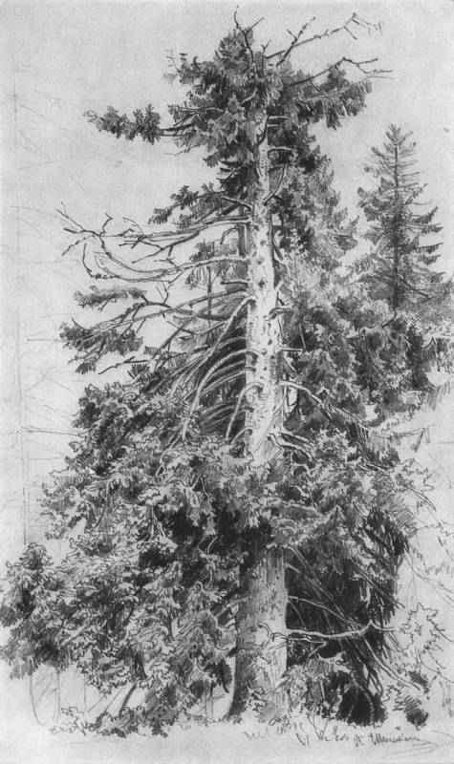
ТВОРЧЕСКОЕ ЗАДАНИЕ
Анализ текста-заметки из газеты.
Но наша жизнь – это не сплошной праздник. Есть в ней и другие по настроению минуты.
Заметка «Покалечили елку».
В ночь на 1 января в парке рядом с Астрономическом бастионом на
Гвардейском проспекте трое мужчин бомжеватого вида пытались срубить голубую ель высот ой около 3-х метров. Рубили дерево не под корень – отрезали лишь верхушку. Возню в парке заметили сотрудники патрульно-постовой службы, проезжавшие мимо. Милиции мужчины объяснили, что шли, увидели елку и решили срубить для украшения жилища – Новый год все-таки! То, что ель высажена рядом с памятником погибшим милиционерам, мужчин не смутило…
Попробуйте почувствовать себя «загубленной»,
«выброшенной» елкой. Посмотрите на мир
и людей ее глазами, выразите свои чувства.
,

Slide 27
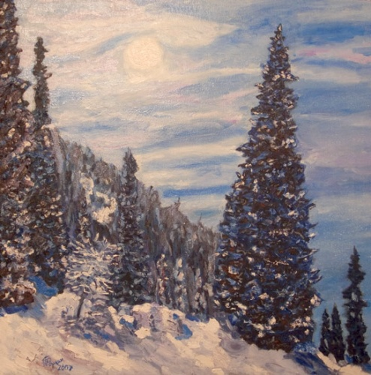
- Творческая работа.
Вам предстоит окунуться в мир праздника, рассказать о нем, поделиться своими впечатлениями, описать предмет, пейзаж.
- Предлагается схема этапов работы.
1)Что будем делать?
Передавать личные впечатления.
2) Зачем?
Передать мысли, поделиться чувствами,
высказать пожелания.
3) Как?
В жанре рассказа, сказки, эссе,
стихотворения.
- Конструирование текста.

Slide 28
ТЕКУЩИЙ И ИТОГОВЫЙ КОНТРОЛЬ
Целесообразны следующие виды контроля:
Диктанты творческого характера;
различные виды изложений;
сочинения разных типов и жанров;
тесты;
задания по форме ЕГЭ.

Slide 29
КОНТРОЛЬНАЯ РАБОТА ПО ТЕМЕ «ГЛАВНЫЕ И ВТОРОСТЕПЕННЫЕ ЧЛЕНЫ ПРЕДЛОЖЕНИЯ» (8 класс)
Прочитайте текст и выполните задания.
1) Какова задача этого текста?
а) Сообщить сведения об осени.
б) Нарисовать картину осени.
в) убедить, что осень – важное время года.
2) Выберите правильный ответ.
а) Это текст-повествование.
б) Повествование с элементами описания природы.
в) Описание состояния окружающей среды с элементом оценки.

Slide 30
3. К какому стилю относится этот текст?
а) Художественному.
б) Разговорному.
в) Учебно-научному.
4. Укажите номера предложений, у которых сказуемое…
а) простое глагольное;
Б) составное глагольное;
В) составное именное.
5. Назовите предложение, в котором есть все второстепенные члены предложения (дополнение, обстоятельство, определение).
6. В каком предложении допущена пунктуационная ошибка?
7. Объясните наличие тире в 5-м предложении.
А) Между подлежащим и сказуемым.
Б) Здесь тире не нужно.
В) Выделено приложение.
8. Назовите предложение, где отсутствует подлежащее.

Slide 31
9. Укажите предложение с грамматической ошибкой.
А) «Капитанскую дочку» я прочитал уже в четвертом классе.
Б) Роман «Война и мир» знают во всех странах.
В)Мы не можем терять ни минуту.
10. Укажите ошибку в характеристике членов предложения (8-е предложение)
«елового» – согласованное определение;
«осин» - несогласованное определение;
«отчетливо» – обстоятельство времени;
«видны» – сказуемое.
11. Письменно объясните, с какой целью в данном тексте используется прием инверсии?
(Приложение 5)

Slide 32
ПРИЛОЖЕНИЕ 1
(1) Вот и солнце спряталось. (2) Стало темно. (3) И лес, и дальние деревни, и трава – все облеклось в безразличный, какой-то зловещий цвет.
(4) Деревья перестали покачиваться и задевать друг друга сучьями. (5) Они выпрямились, только изредка наклонялись верхушками между собой, как будто взаимно предупреждали себя шепотом о близкой опасности. (6) Туча уже обложила горизонт и образовала какой-то свинцовый непроницаемый свод. (7) Наступила минута всеобщего торжественного молчания.
(И. А. Гончаров)

Slide 33
ПРИЛОЖЕНИЕ 2
(1) Среди жителей наших лесов есть растения-»комбинаты». (2) Они многообразно используются человеком. (3) К ним по праву можно отнести кипрей, или иван-чай. (4) Да, да! (5) Вас это удивило? (6) Обыкновенный иван-чай!
(7) Высушенные листья иван-чай заваривают и получают крепкий и вкусный напиток. (8) От этого и название – иван-чай. (9) Из молодых листьев и побегов делают салат и пюре. (10) Семена его с пухом могут употребляться для набивки подушек и перин. (11) Цветки иван-чая дают больше меда, чем цветки других растений. (12) Из стеблей вьют веревки, из волокон делают ткани.
(13) Это замечательное растение! Как жаль, что еще мало используют его свойства!
(По Н. М. Верзилину)

Slide 34
ПРИЛОЖЕНИЕ 3
Тяпка – мой симпатичный пес. Гуляя с ним, мы часто уходим в лес, , не подозревая об огорчениях, подстерегающих нас. На зеленой шелковой опушке леса, поражая своей чернотой, виднеются пятна, оставленные кострищем. В ложбине, извиваясь между камней, течет ручей с ледяной водой. Тяпка пьет из него, а я не могу. Вижу, наклонившись к воде, кусок кем-то брошенного тулупа. Течение, листая размокшую, с фиолетовыми страницами тетрадь, делает воду мутной. Вон у берега груда пружин от раскладушки, растрепанные остатки веника.
(По Б. Бушелевой)

Slide 35
ПРИЛОЖЕНИЕ 4
1. Однажды на летние каникулы я уехал в деревню к бабушке. У бабушкиной коровы Зорьки только что появился маленький теленок-бычок. Теленок был толстый, черный, с большими пятнами на лбу. Я назвал его Мишкой. Теленок быстро рос, был очень подвижный. Когда я брался за маленькие Мишкины рога, то теленок сильно сердился и бодал меня.
2. В голове его созрел план поимки хищника. Вечером он отправился к ущелью. Он привязался барсенка к камню, рядом поставил капкан. Утром он осторожно пробрался к ущелью, высунул из-за камня ружье, и его глаза встретились с глазами хищника. Он лежал на спине, а рядом находилась перекушенная веревка.

Slide 36
ПРИЛОЖЕНИЕ 5
1. Бабье лето это осеннее короткое время.2. Прозрачен и чист воздух прозрачна вода в лесных ручьях каждый виден на дне камешек. 3. Еще цветут поздние осенние цветы. 4. Готовятся к отлету певчие птицы. 5. Нет-нет да и затрещит в лесу дрозд застучит на сухом дереве труженик-дятел. 6. Еще зеленый роняя спелые желуди стоит на краю леса старый развесистый дуб.7. Но уже оголились вершины берез. 8. На темном фоне сплошного елового леса отчетливо видны яркие краски осин. 9. Уже облетели плавают по воде легкие пожелтевшие листья ив. 10. Хорошо в осеннем лесу. 11. Долго не хочется выходить из него, прощатьс я с золотыми осенними днями.

Slide 37
Урок по русскому языку в 6 классе по теме "Стихи Есенина на уроке русского языка»

Slide 38
Открытый урок, проводимый в 6 классе на тему: "Стихи Есенина на уроке русского языка" является ярким примером, как в творчестве С.Есенина ярко выразилась любовь к родному краю, к природе. Как привычные слова в его стихотворениях превращаются в нежный, лучистый, светлый и теплый свет и в то же время это свет его души.

Slide 39
ЦЕЛИ УРОКА:
- познакомить учащихся с понятием "текст", повторить основные сведения об изобразительных средствах языка на примере лирики С. Есенина.
ввести учащихся в ясный и своеобразный мир поэзии Есенина;
показать глубокое чувство родной природы и Родины в стихотворениях поэта.

Slide 40
2. Словарная работа.
березняк, лягушка, седина, пролилась, голова, Русь, звенит
- Распределите слова на два столбика:
1) слова, которые соответствуют представлению о красивом, нежном и прекрасном;
2) слова, соответствующие прозаическому, обыденному.
Сохраняется ли привычное восприятие этих слов в поэзии С. Есенина?
3. Запишите предложение для синтаксического разбора:
"Выйду на озеро в синюю гать, к сердцу вечерняя льет благодать".
- Можно ли назвать это предложение текстом?
.

Slide 41
Текст - это два или более предложений, связанных по смыслу, а также с помощью языковых средств и расположенных в определенной последовательности. Текст может иметь заглавие.

Slide 42
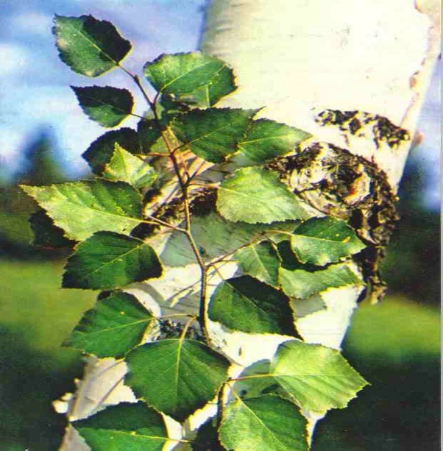
Гой ты, Русь, моя родная,
Хаты - в ризах образа...
Не видать конца и края –
Только синь сосет глаза.
Как захожий богомолец,
Я смотрю твои поля.
А у низеньких околиц
Звонно чахнут тополя.
Пахнет яблоком и медом
По церквам твой кроткий Спас.
И гудит за корогодом
На лугах веселый пляс.
Побегу по мятой стежке
На приволь зеленых лех,
Мне навстречу, как сережки,
Прозвенит девичий смех.
Если крикнет рать святая:
"Кинь ты Русь, живи в раю!"
Я скажу: "Не надо рая,
Дайте родину мою»

Slide 43
- Записанное выше - текст?
- Чем отличается текст от нескольких предложений?
- Этот текст - описание? Рассуждение? Повествование?
- Чем описание отличается от рассуждения и повествования?

Slide 44
А какому замечательному приему обязаны все эти превращения в художественных произведениях? (олицетворению)
Олицетворение - наделение неживых предметов разнообразными чувствами, мыслями, поступками, речью.
- При олицетворении описываемый предмет может внешне уподобляться человеку.
(Ищем примеры в текстах).

Slide 45
Часто неодушевленным предметам приписываются действия, доступные лишь людям. Есть ли такие действия неодушевленных предметов в нашем тексте?
("Тихо август прилег ко плетню", "держат липы в зеленых лапах птичий гомон . . .").
- Какие еще художественные средства использует поэт, рисуя словами картину родительского дома?
(Метафору).
Метафора - перенос названия с одного предмета на другой на основании их сходства (по цвету, форме, объему, назначению и т.д.).
В литературе часто совмещаются близость в цвете и форме сопоставляемых предметов.
- В нашем тексте вы можете найти такую метафору? ("Проводов голубая солома"- здесь совмещение цвета и формы сопоставляемых предметов).

Slide 46
"Шаганэ ты моя Шаганэ!«
Шаганэ ты моя Шаганэ!
Потому, что я с севера, что ли,
Я готов рассказать тебе поле,
Про волнистую рожь при луне;
Шаганэ ты моя Шаганэ . . .

Slide 47
- Пленительна красота восточной природы, но поэт думает о родных "рязанских раздольях", к которым он сохранил светлую любовь.
- Посмотрим, как связаны предложения в тексте.

Slide 48
Повтор - повторение слов или словосочетаний, благодаря чему на них фиксируется внимание читателя, слушателя и тем самым усиливается их роль в тексте. Повтор придает тексту связность, подчеркивает важные мысли. Если повтор стоит в начале строки, то это называется анафорой.
Написать дома про это дерево
С.А.Есенина: "Мой край, задумчивый и нежный . . .".

